Slide 1
新同学，欢迎你！
榆林市开放大学教学管理科 薛东红

Slide 2
国家开放大学学习指南
1
“国家开放大学学习网”功能介绍
2
《国家开放大学学习指南》课程考核要求及完成形成
性考核操作步骤
z
3
“国家开放大学学习网”课程讨论区发贴操作流程

Slide 3
一、“国家开放大学学习网” 平台功能介绍：
“国家开放大学学习网”是基于互联网的在线学习平台。学生学习、教师教学以及师生间的交流主要是在这个平台上来进行的。学习网为学员提供了各类动态的教学教务信息，丰富的学习资源，形式多样的网上教学活动以及个性化的网上学习支持服务。主要包括可在线播放的直播课程、辅导资料、相关章节的测试练习、在线作业、课程论坛及有关知识拓展阅读等学习资源。
http://one.ouchn.cn

Slide 4
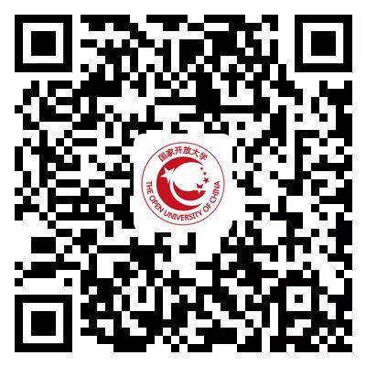
一、“国家开放大学学习网” 平台功能介绍：
“i 国开”APP
学生可以随时随地在手机上访问“i国开”App，查询课程信息动态,进行资料阅读、视频播放，甚至完成考试。在“i国开”App上，学生还能够收看内容丰富的网络讲座、公开课等。“i国开”App能够助力学生实现“不脱产、不离岗、轻松上大学”的梦想。

Slide 5
一、“国家开放大学学习网” 功能介绍：
学员每学期登录“国家开放大学学习网”中必须完成的学习任务：
（1）自主进行课程学习。每学期学习在线天数不少于30天，行为次数不少于3000次；
（2）每门课程在讨论区发贴数不少于10条；
（3）务必完成每门课程的形考任务，如有终结性考核也需完成。具体考核方式以国开学习网各门课程考核方式说明为准；
（4）按时参加直播课程学习。（建议使用谷歌或搜狗浏览器）
课程登录次数、浏览数、在线天数、发帖数、参加直播课程学习等内容将作为考核指标计入平时作业成绩。

Slide 6
二、《国家开放大学学习指南》课程考核要求及
完成形成性考核操作步骤
《国家开放大学学习指南》课程是开放教育本、专科所有专业第一学期开设、起到基础导学作用的1学分必修课。课程由五个学习活动构成，从了解和认识国家开放大学开始，让学生学会如何通过线上线下相融合的学习方式完成一门课程、一个专业的学习。
课程说明
《国家开放大学学习指南》课程考试是在“国家开放大学学习网”中完成考核。本课程采取100%形成性考核，不进行终结性考试。需要参加完成五个学习活动中的形考任务。每次形考任务试卷允许提交五次，系统默认记录最高成绩。五次形考成绩加起来就是期末综合成绩,成绩≧60分为及格。
考核
方式

Slide 7
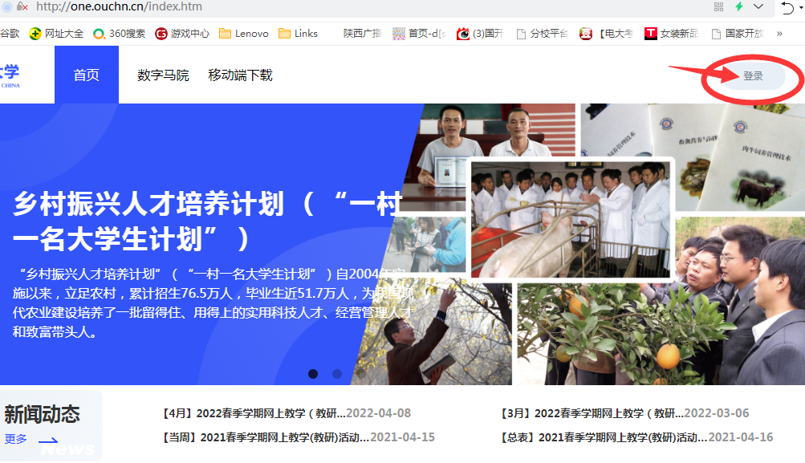
操作步骤：
完成《国家开放大学学习指南》课程形成性考核操作步骤:
第一步：在浏览器地址栏中输入网址：http://one.ouchn.cn/ ，在打开的学习网首页点击 右侧的“登录” 按钮。

Slide 8
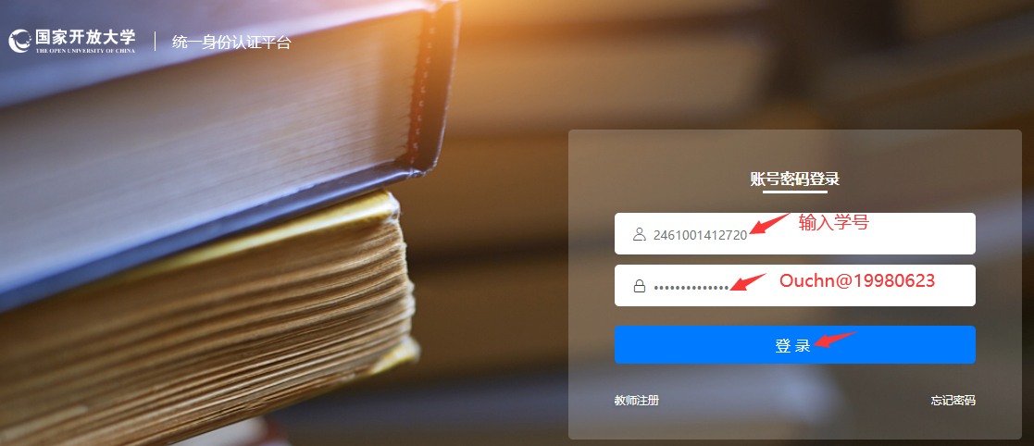
操作步骤：
第二步：登录。新生在“登录”页面，输入用户名、密码和点击图形验证码即可登录学习网，进入学生空间。用户名是学生的学号，密码是Ouchn@加8位出生年月日（注意：第一个字母是大写Ｏ）。例如：新生登录用户名：2461001451875 密码： Ouchn@19980623

Slide 9
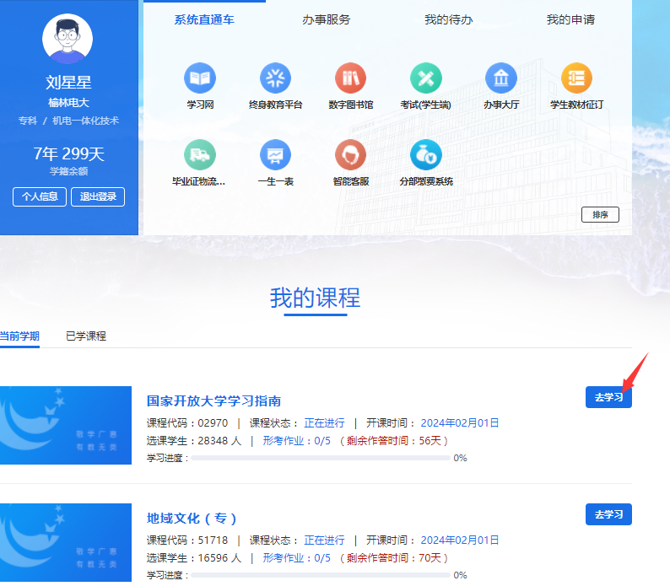
操作步骤：
第三步：学习。学生在个人空间中，可以看到“系统直通车”“办事服务”“我的待办”“我的申请”“我的课程”等栏目，学生在这里可以了解课程的学习、查阅数字图书馆、下载准考证、查询成绩等。在”我的课程“中，学生可以查看自己正在学习的课程，点击课程右侧”去学习“按钮就可以进入课程页面进行学习了。

Slide 10
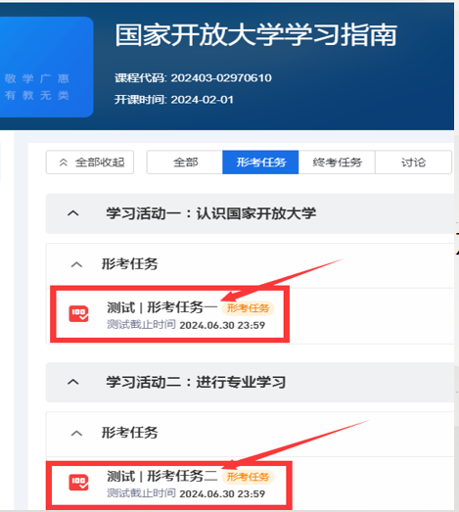
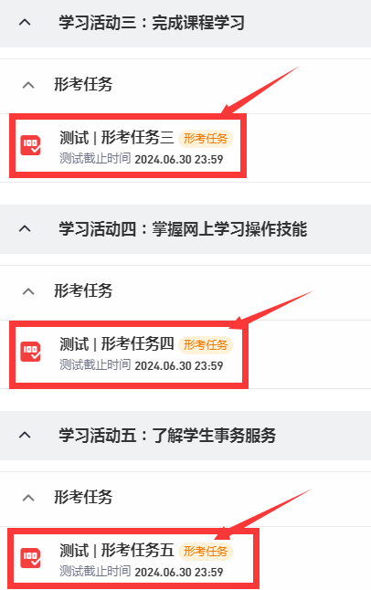
第四步：进入“国家开放大学学习指南”课程主页面，点击“形考任务”，即可看到五次学习活动。学生分别完成学习活动一至学习活动五中的形考任务一测验、形考任务二测验、形考任务三测验、形考任务四测验、形考任务五测验。
操作步骤：

Slide 11
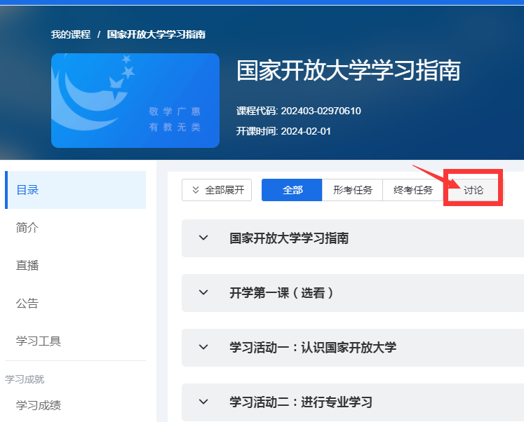
三、“国家开放大学学习网”课程讨论区发贴操作流程
第一步：以《国家开放大学学习指南》课程为例进行发贴。进入课程学习页面，点击“讨论”按钮。

Slide 12
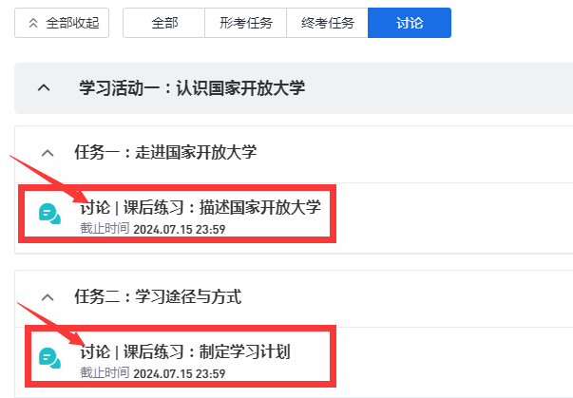
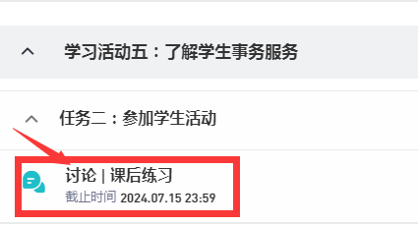
三、“国家开放大学学习网”课程讨论区发贴操作流程
第二步：在讨论区名称中选择相关讨论区链接，可以快速进入专题讨论。

Slide 13
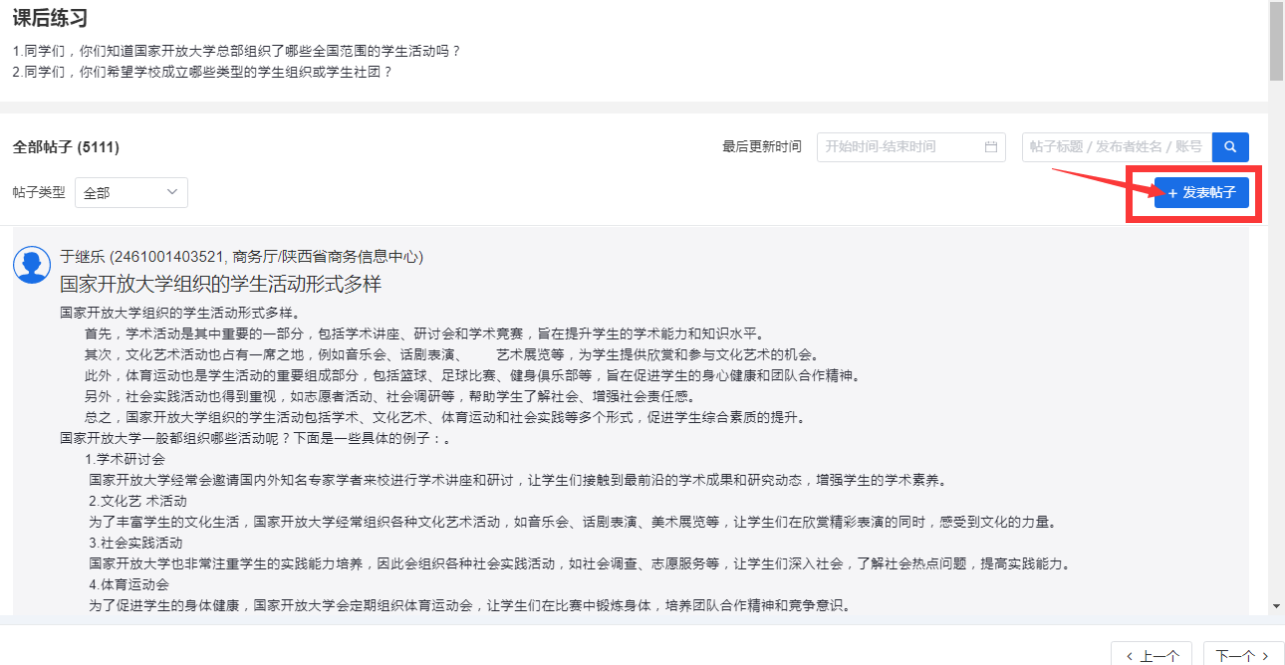
操作步骤：
第三步：进入“课后练习”讨论区，点击“发表贴子”按钮，开启新话题可以进行课程讨论发言。

Slide 14
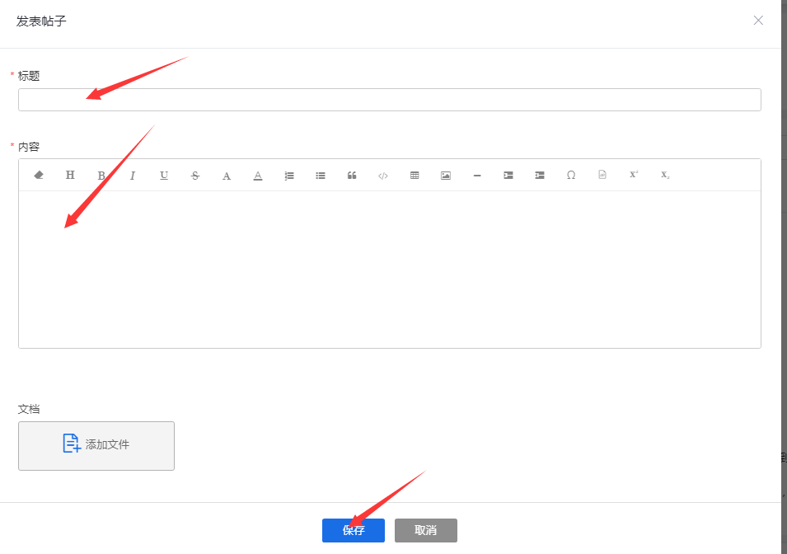
操作步骤：
第四步：在标题中输入你要提的问题，在内容处填写问题内容，最后点击“保存”，即可完成发贴。

Slide 15
榆林市开放大学
祝同学们学习愉快！

